Slide 1

목차
ER Diagram
Table Schema
객체 간 관계 설명
코드 설명
코드 실행

Slide 2
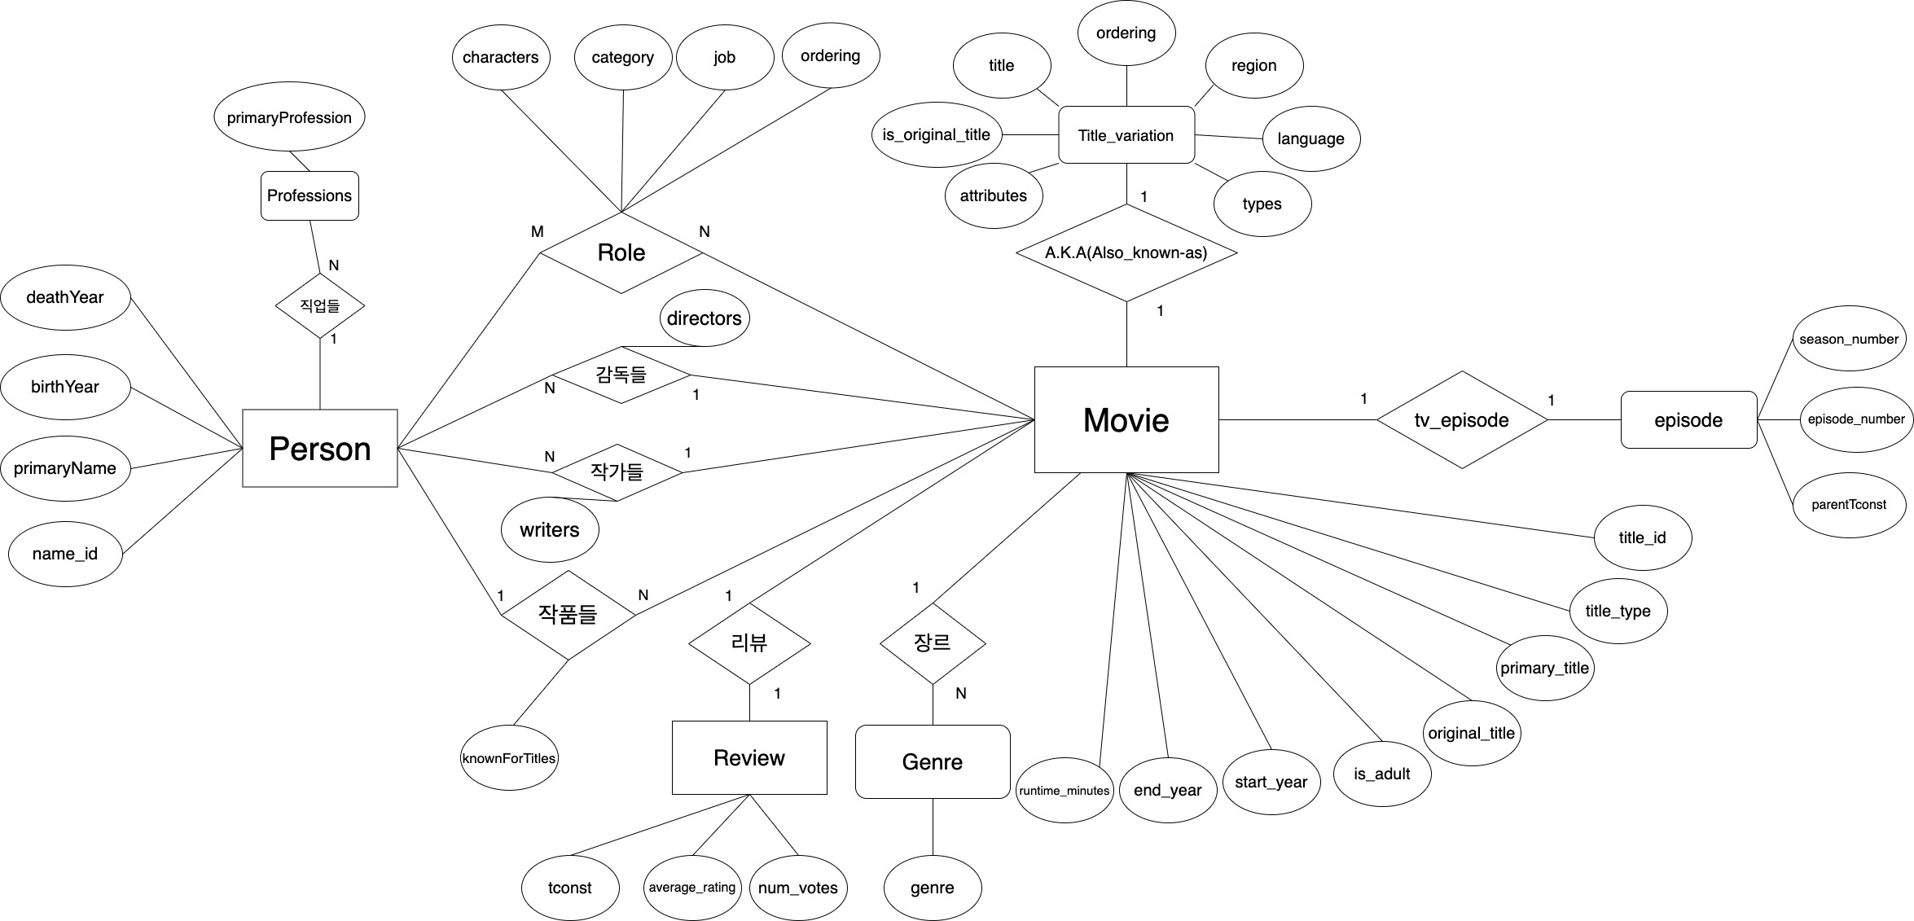
ER Diagram

Slide 3
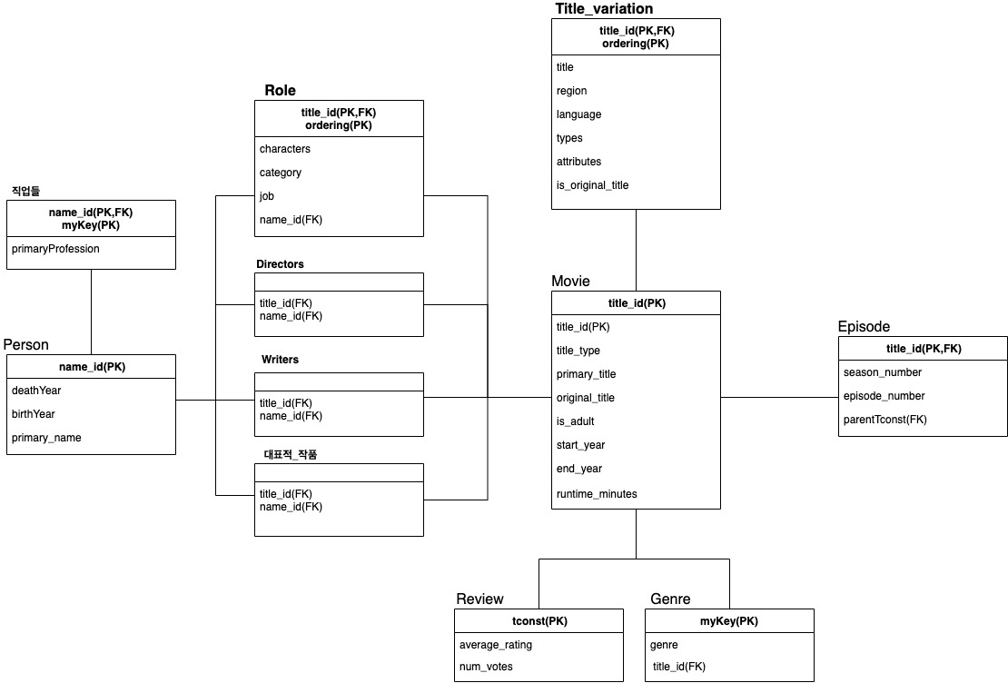
Table Schema

Slide 4
객체 간 관계 설명
Movie
Person
영화에 대한 정보
많은ID-Dependent Weak Entity를 가진다.
사람들에 대한 정보
Movie Entity와 관계를
이용 Table 생성
Review
각 영화에 대한
리뷰 점수와 리뷰 개수
를 나타낸다.
Strong Entity

Slide 5
객체 간 관계 설명
Role
직업들, Genre
Person과 Movie 관계 Entity
Associate Pattern 가짐
Table에 있는
Multi-Valued
Attribute를 나타냄
Directors
Writers
Person과 Movie 관계 Entity
N:1 관계를 가진다.
Person과 Movie 관계 Entity
N:1 관계를 가진다.
Weak Entity

Slide 6
객체 간 관계 설명
대표적 작품
Title_variation
Person과 Movie 관계 Entity
1:N 관계를 가진다.
Movie에 ID-Dependent
Weak Entity
타이틀 정보 가짐
Episode
Movie에 ID-Dependent
Weak Entity
Tv쇼 정보 가짐
Weak Entity

Slide 7
코드 설명
코드 실행 단계
IMDB data를 MySQL에 삽입
Table Schema를 바탕으로 설계한 Table 만들기(데이터 타입, 기본키, 외부키 설정)
만들어진 Table에 insert into select문으로 데이터 값 삽입
요구된 Query들을 실행하여 적절히 값이 나오는지 확인한다.

Slide 8
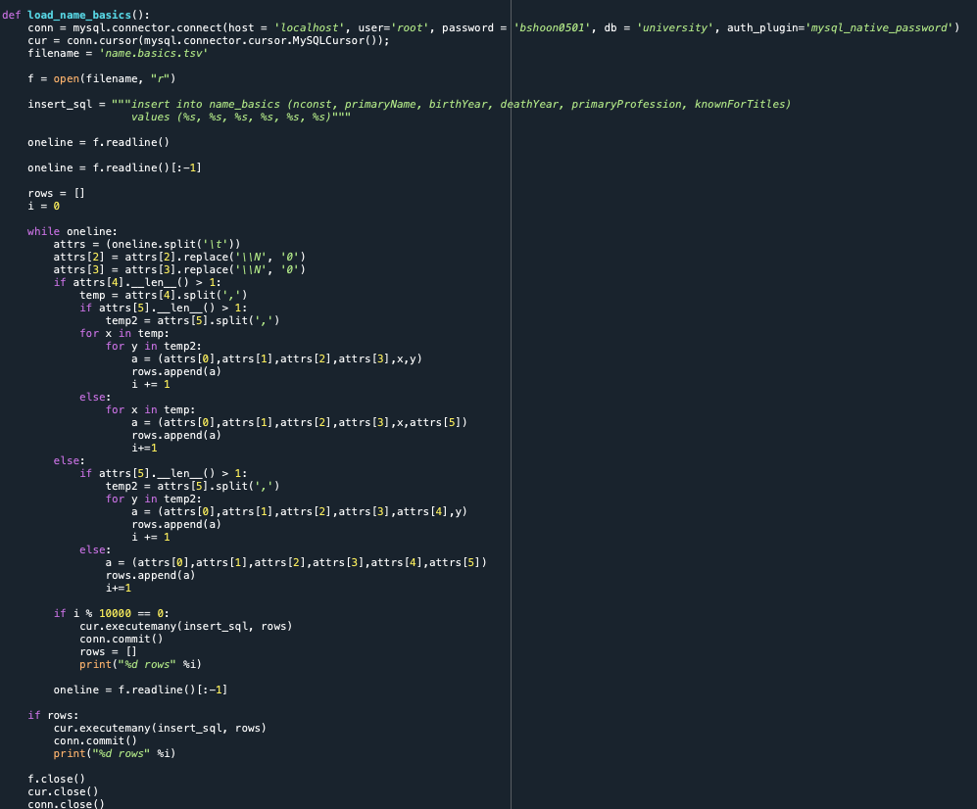
코드 설명
IMDB data를 MySQL에 삽입

Slide 9
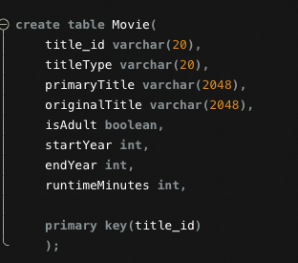
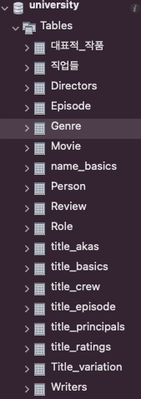
코드 설명
2. Table Schema를 바탕으로 설계한 Table 만들기(데이터 타입, 기본키, 외부키 설정

Slide 10
코드 설명
실행결과
3. 만들어진 Table에 insert into select문으로 데이터 값 삽입

Slide 11


코드 설명
실행결과
4. 요구된 Query들을 실행하여 적절히 값이 나오는지 확인한다.

Slide 12
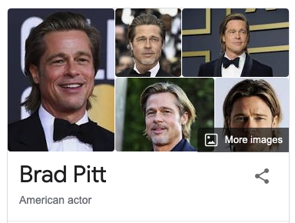
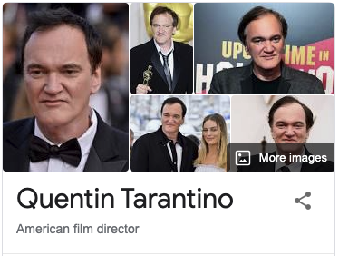
코드 실행
영화제목을 입력하여, 이에 매칭되는 영화를 검색
특정 배우가 등장하는 영화를 별점이 높은 순으로 검색
특정 감독이 제작한 영화를 개봉연도순으로 검색
Drama 장르의 영화를 리뷰가 많은 순 또는 별점이 높은순으로 검색
특정 배우가 참여한 역할에 따른 영화 수 (count) 검색
특정 배우와 감독이 같이한 작품을 검색
장르별 IMDB 데이터 영화 수
Indexing에 따른 시간 차이 명시
사용할 예시 배우와 감독

Slide 13

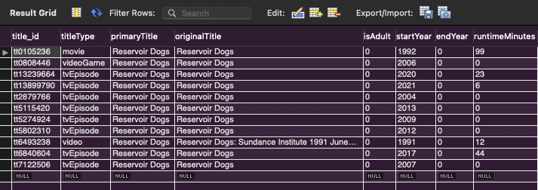
코드 실행
영화제목을 입력하여, 이에 매칭되는 영화를 검색

Slide 14
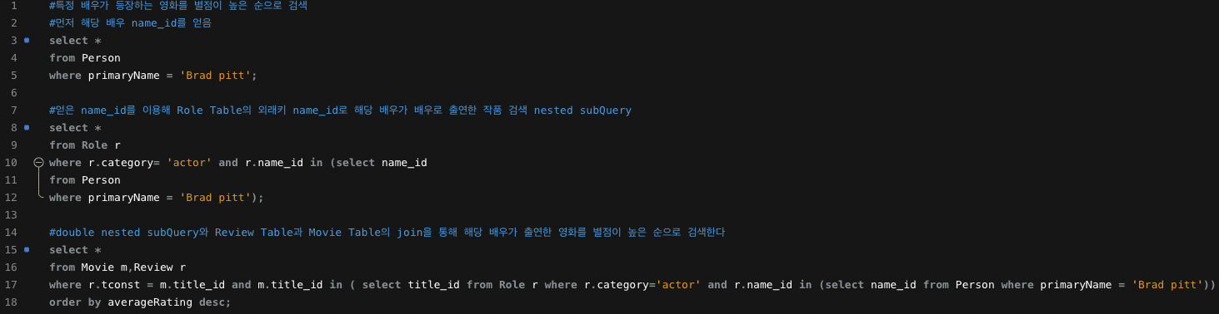
코드 실행
특정 배우가 등장하는 영화를 별점이 높은 순으로 검색

Slide 15
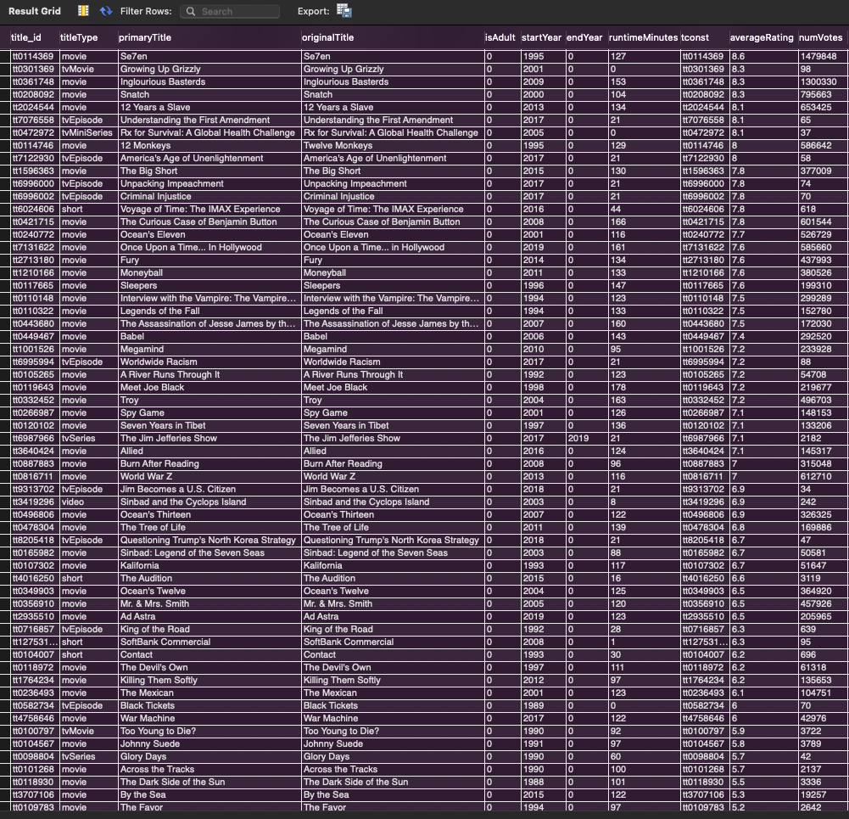
특정 배우가 등장하는 영화를 별점이 높은 순으로 검색

Slide 16
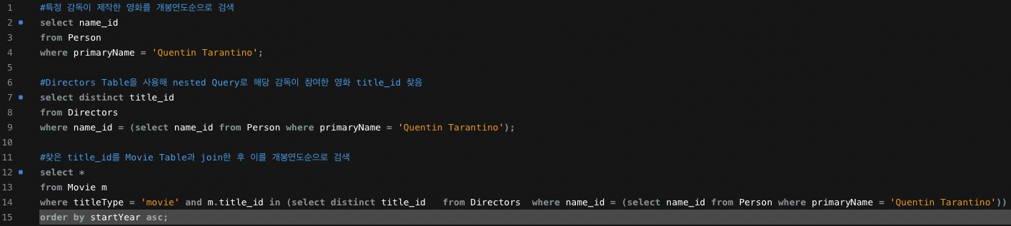
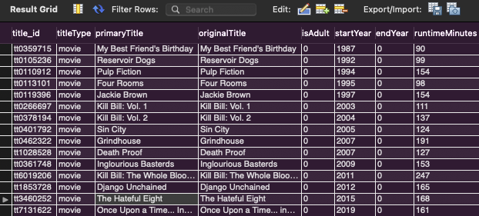
코드 실행
Indexing 전
startYear에Indexing 후
특정 감독이 제작한 영화를 개봉연도순으로 검색

Slide 17
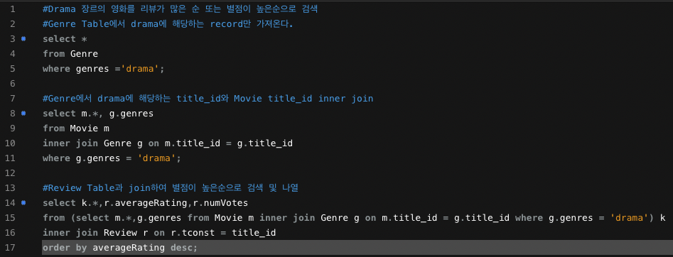
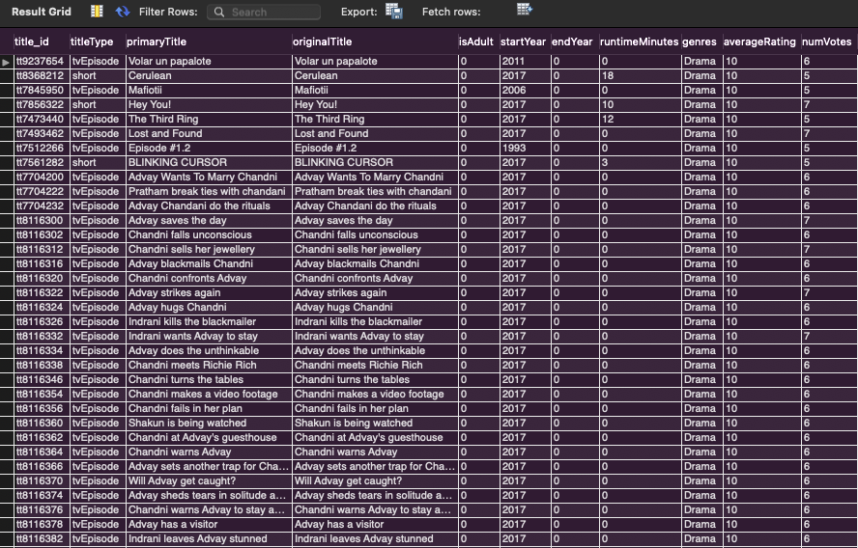
코드 실행
Drama 장르의 영화를 리뷰가 많은 순 또는 별점이 높은순으로 검색

Slide 18
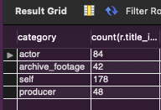
코드 실행
특정 배우가 참여한 역할에 따른 영화 수 (count) 검색

Slide 19
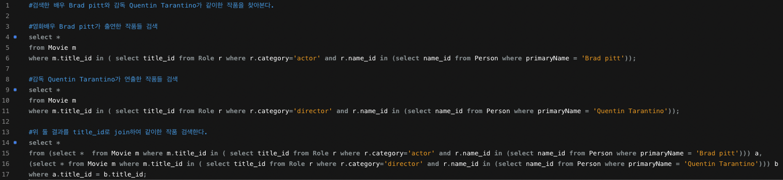

코드 실행
특정 배우와 감독이 같이한 작품을 검색

Slide 20
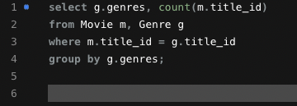
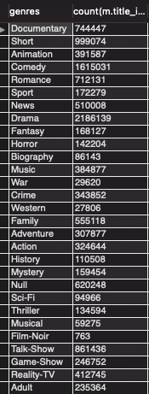
코드 실행
Indexing 전
genres에 Indexing 후
장르별 IMDB 데이터 영화 수

Slide 21
코드 실행
Indexing을 하지 않은 상태에서의 검색결과를 보았다.
Movie에서 자주 사용되는 primaryTitle
Person에서 자주 사용되는 primaryName에 indexing을 적용하기에는 너무 데이터가 너무 길어 error 발생.
대신 Genre 테이블에 genres에 indexing을 하여 리뷰가 높은 순으로
‘drama’에 해당하는 영화들을 다시 실행해보자.
Indexing 전
Indexing 후
Indexing 전후 실행시간 비교 약 14초 감소
Indexing이 항상 효율적이지 않고 어떤 Attribute에 사용하냐에 따라 효율적일 수도 아닐 수도 있음을 확인할 수 있는 결과라 볼 수 있다. (indexing 전후 시간 차이가 작음)
Genres의 genres에 경우 Selectivity가 너무 높거나 낮은 경우 또는 Btree구조의 indexing이 이루어지기에 Range Query가 아닌 Exact Match를 실행해 indexing에 큰 차이가 없을 수 있다

Slide 22
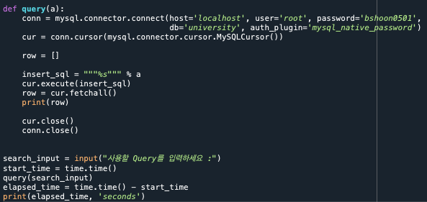
코드 실행
만약 primaryName이나 primaryTitle에 hash table 구조를 가진 indexing이 가능했다면 훨씬 빠른 수행이 가능했을것 이라 예상됩니다.
Python을 이용해 Query 실행 코드

